Slide 1
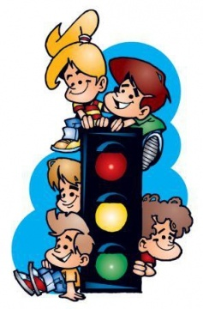
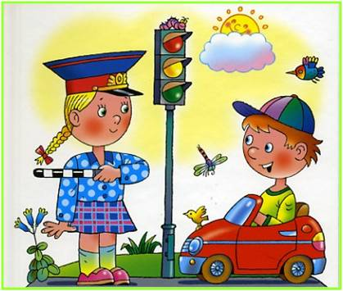
УДП ООО ГДУ
ДЕТСКИЙ САД «КНЯЖЕНИКА»
ГРУППА «СИНИЧКИ»
Проект для дошкольников
«Безопасная дорога»

Slide 2
Вид проекта:
Познавательно-игровой
Цель проекта:
Формирование у детей основ безопасного поведения на улицах города, дорогах и в транспорте.

Slide 3
Задачи проекта
Усвоение дошкольниками первоначальных знаний о правилах безопасного поведения на улице;
Учить различать дорожные знаки;
Воспитывать навыки осознанного пользования правилами дорожного движения в повседневной жизни;
Активизировать работу по пропаганде правил дорожного движения и безопасного образа жизни среди родителей.

Slide 4
Принципы построение проекта:
Решение поставленных задач предусматривается в совместной деятельности взрослого и детей
В самостоятельной деятельности детей, при проведении режимных моментов;
Принцип доступности, последовательности и систематичности

Slide 5
Проект представлен во всех формах совместной деятельности взрослого и ребенка, самостоятельной деятельности детей
Игровая - дидактические игры, сюжетно-ролевые игры
Коммуникативная – беседы, ситуативный разговор, загадки
Трудовая – формирование представлений о труде, профессиях, совместные действия, поручения
Двигательная – подвижные игры, прогулки, игровые упражнения, соревнования
Познавательно-исследовательская – наблюдение, решение проблемных ситуаций, моделирование, рассматривание иллюстраций, викторины, демонстрация фильмов, работа с плакатами
Музыкально-художественная – слушание, исполнение, праздники, развлечения, досуги, импровизация, драматизация
Восприятие художественной литературы – чтение произведений, обсуждение, разучивание
Продуктивная - рисунок, лепка, аппликация, ручной труд

Slide 6
Работа с родителями:
-Консультации:
«Вы, ребенок и автомобиль», «Вы, ребенок и общественный транспорт», «Главные уроки воспитания пешехода», «Что должен знать ребенок по ПДД», «Азы дороги малышам», «Как переходить улицу с детьми», «Что читать детям по ПДД», «Будьте бдительны на улицах города»
- Изготовление атрибутов к театрализации
- Игра «Квест»
- КВН
-День добрых дел

Slide 7
Предполагаемый результат:
-Расширение представлений детей об окружающей дорожной среде и правилах дорожного движения.
- Воспитать грамотного пешехода.
-Сформированность навыков спокойного, уверенного, культурного и безопасного поведения в дорожно-транспортной среде.

Slide 8
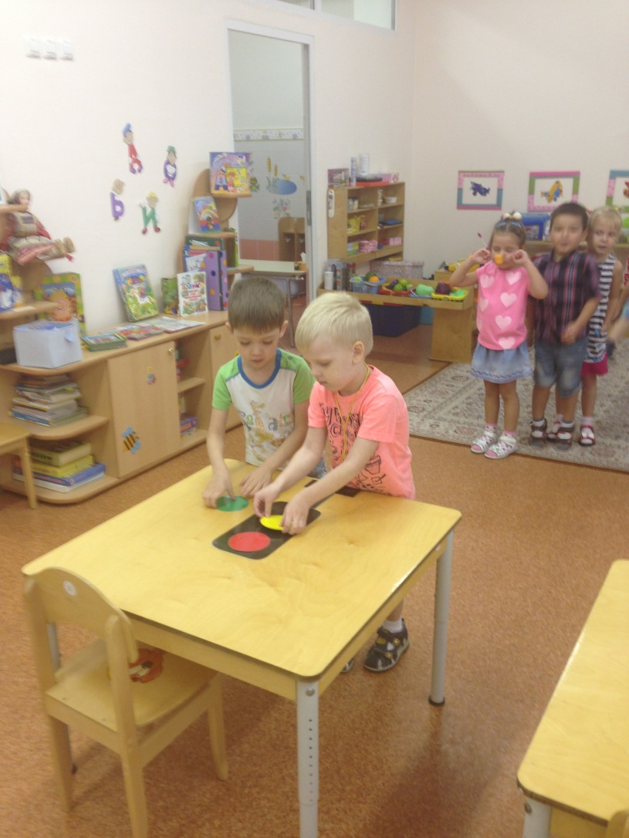
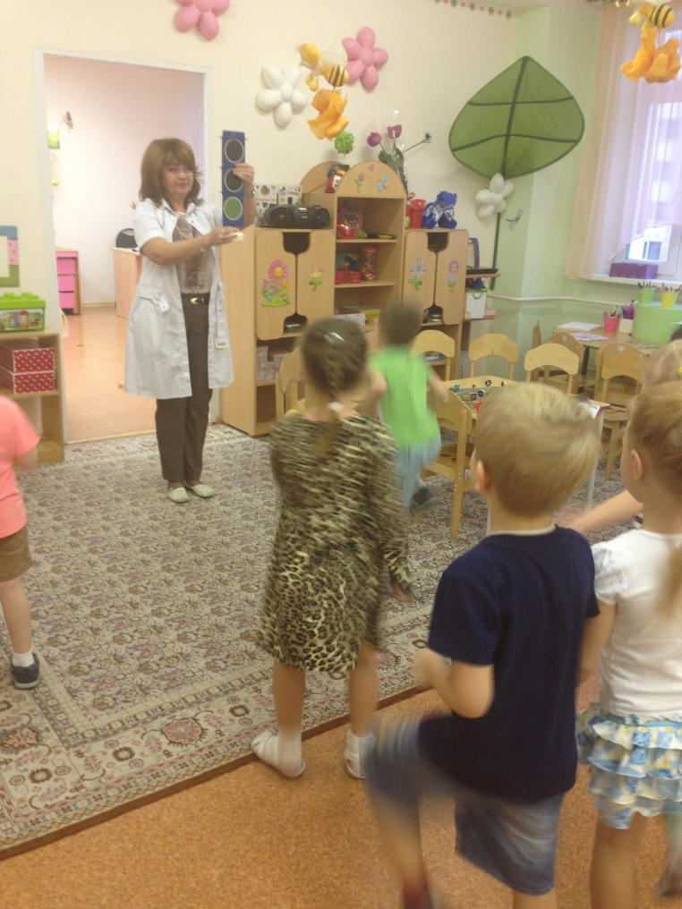
Подвижные игры

Slide 9
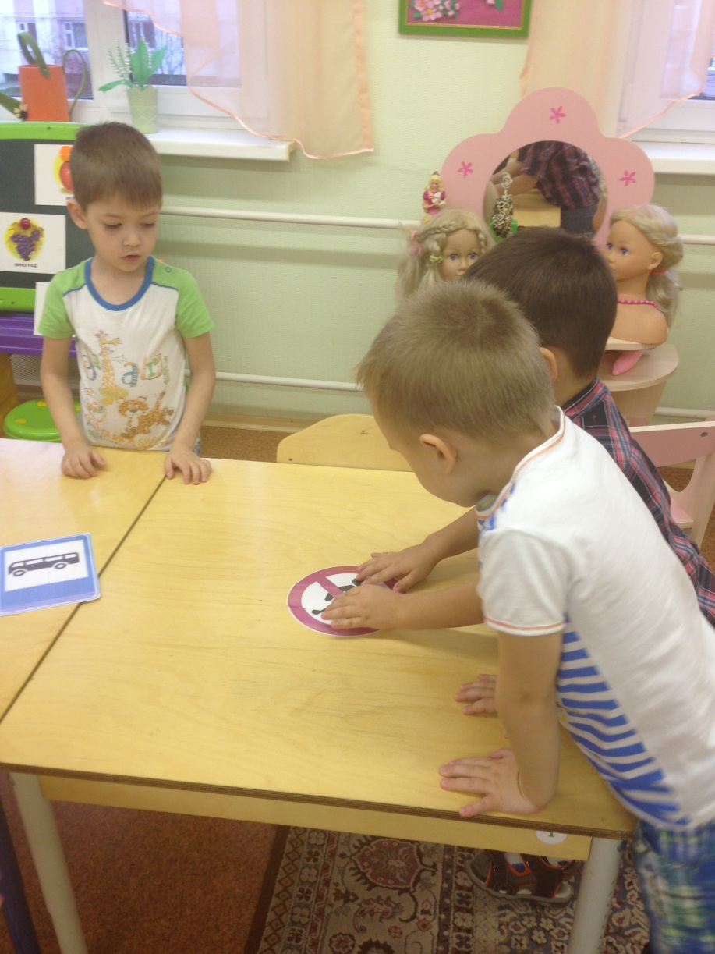
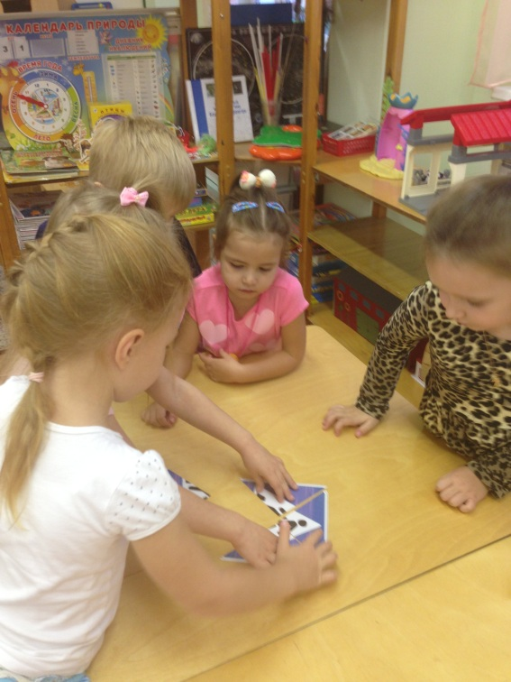
Викторины

Slide 10
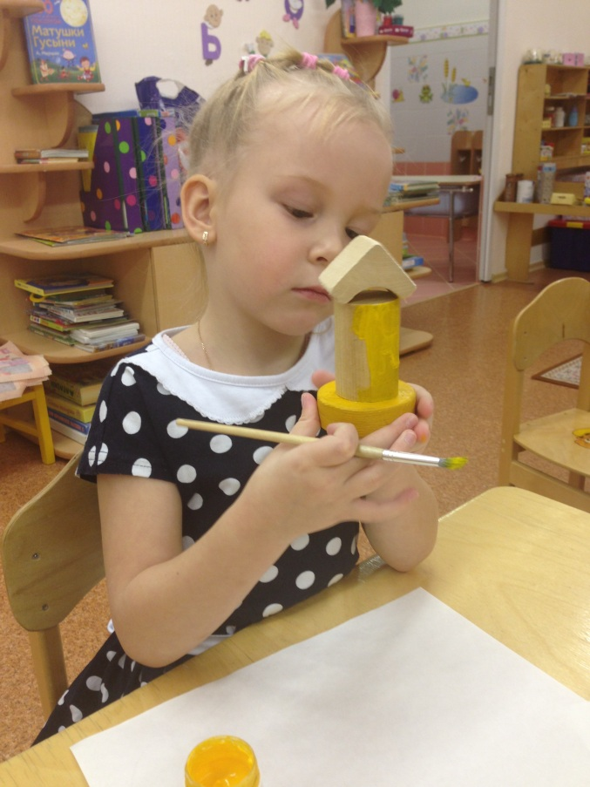
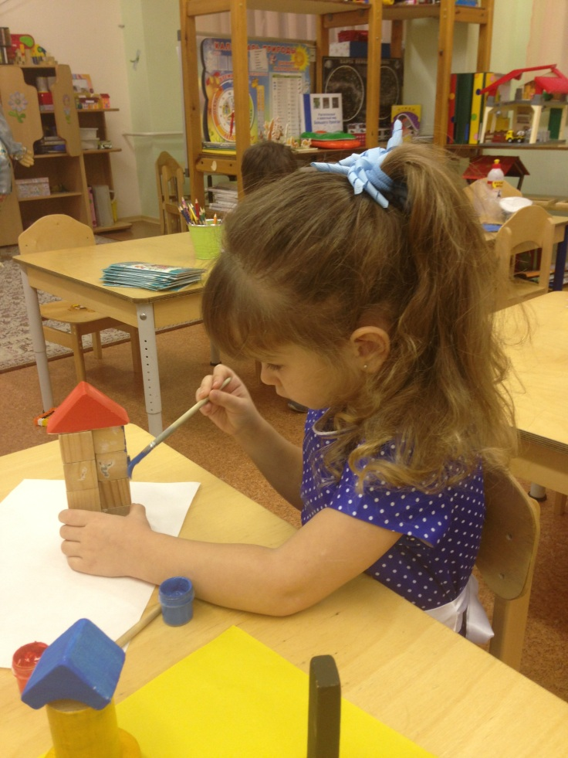
Продуктивная деятельность

Slide 11
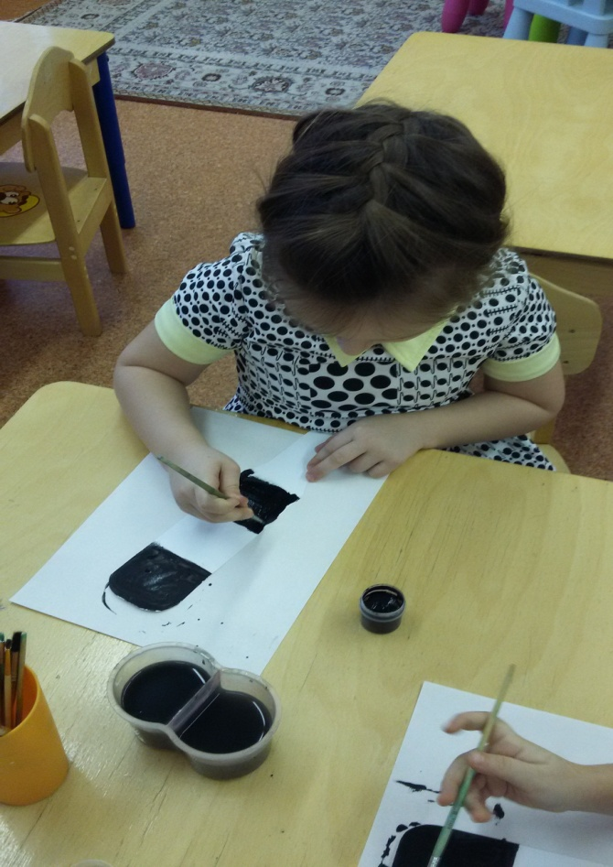

Рисование

Slide 12
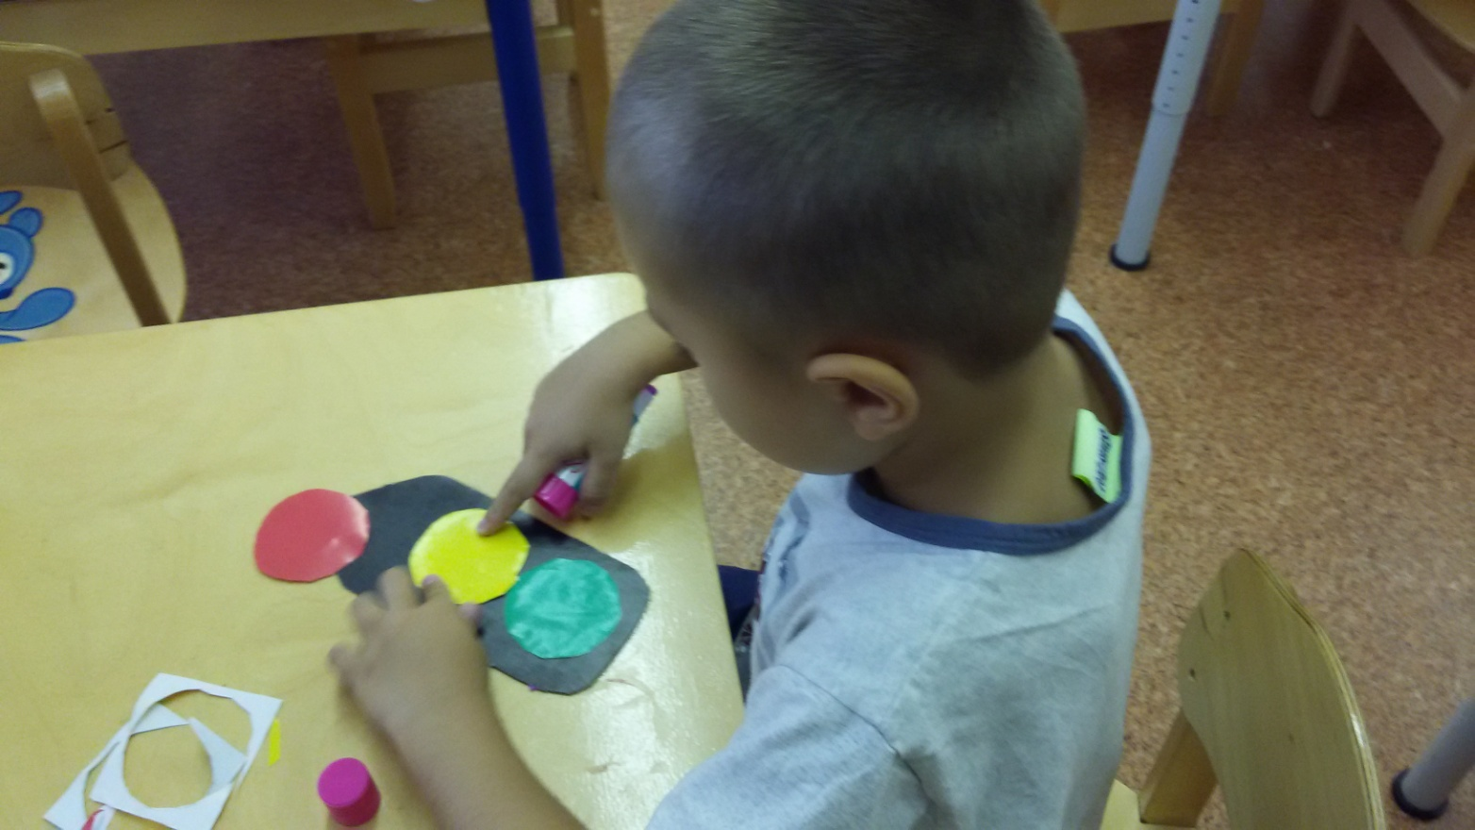
Аппликация

Slide 13
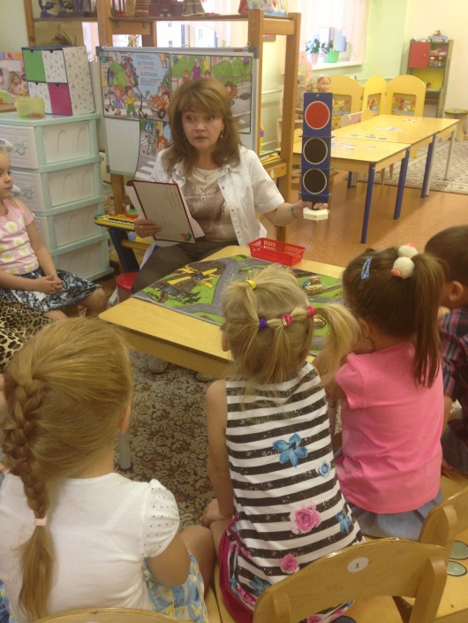
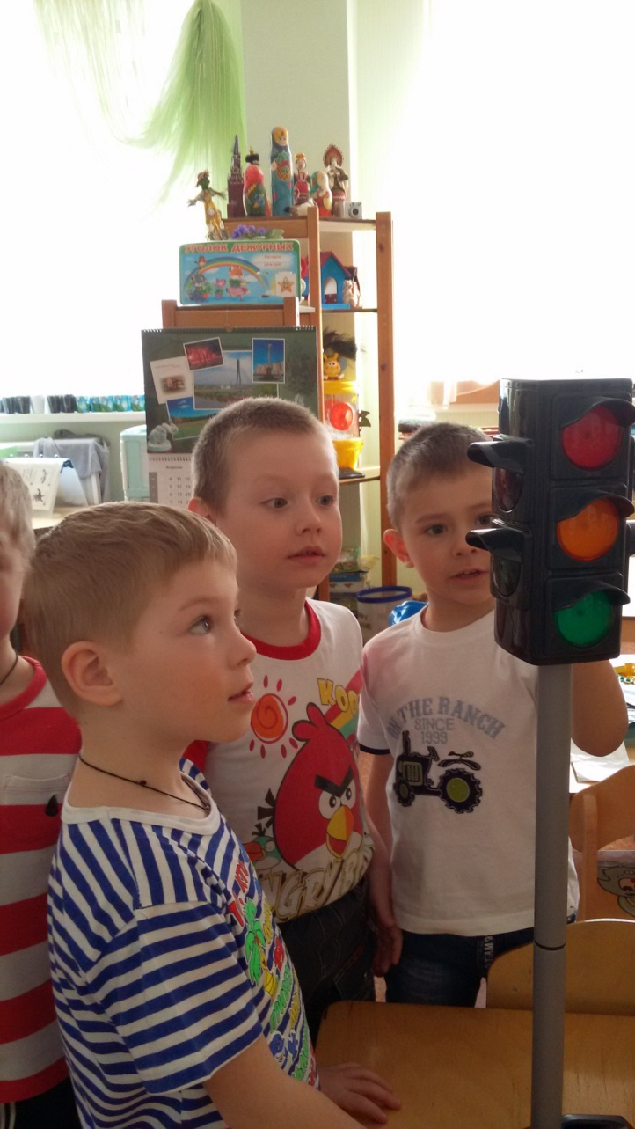
Беседы

Slide 14
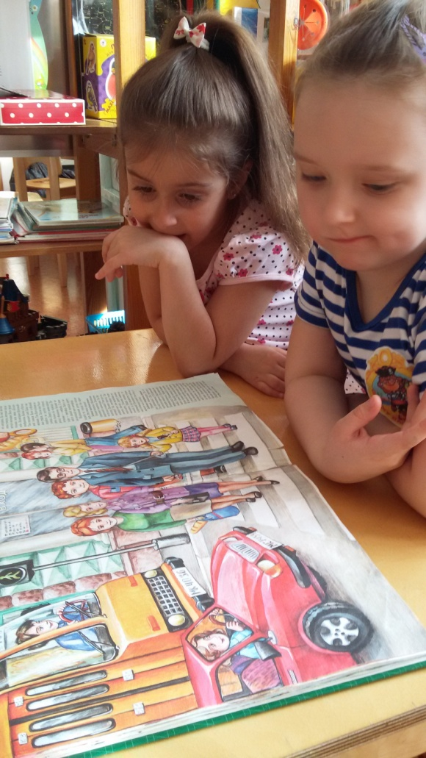
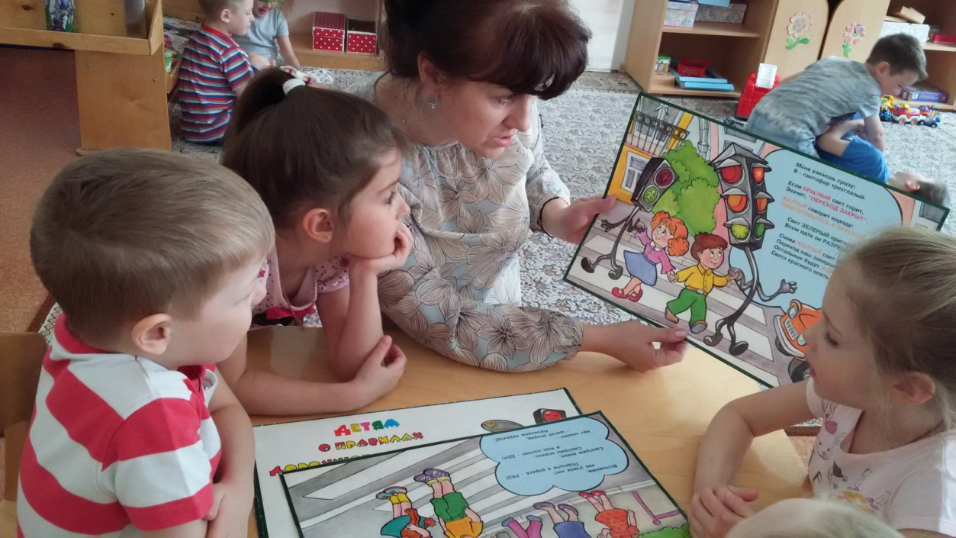
Художественная литература

Slide 15
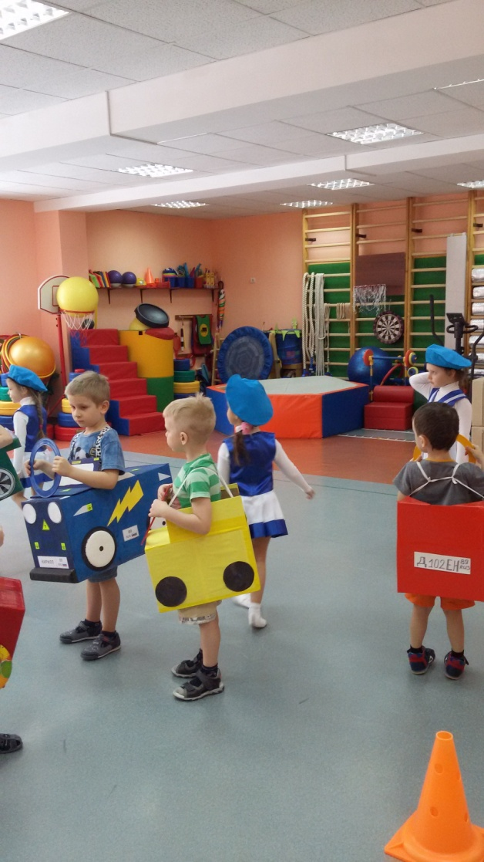
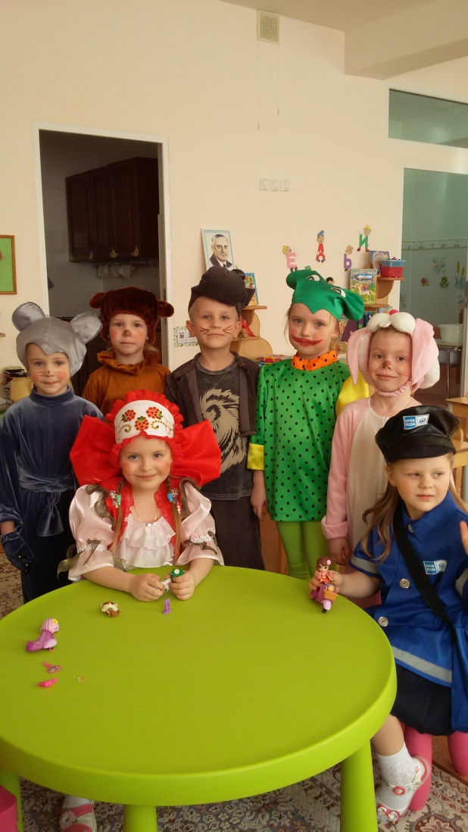
Театрализация

Slide 16
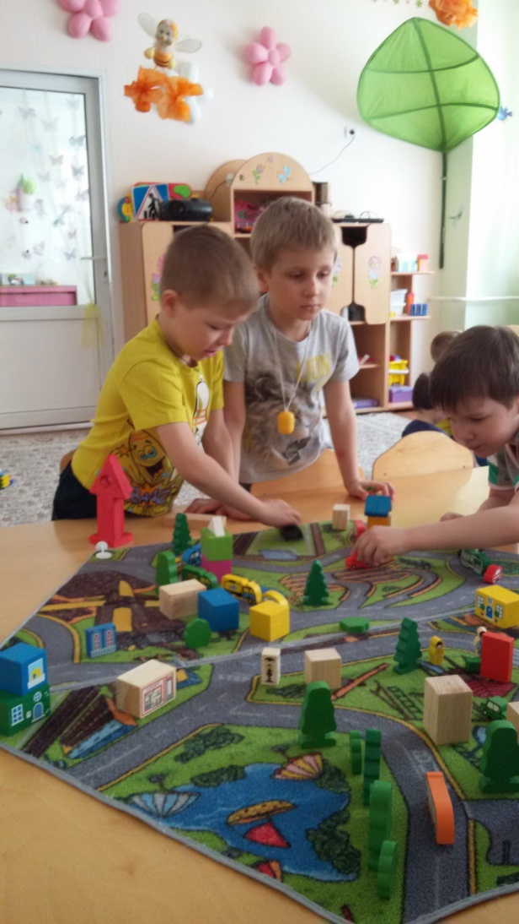
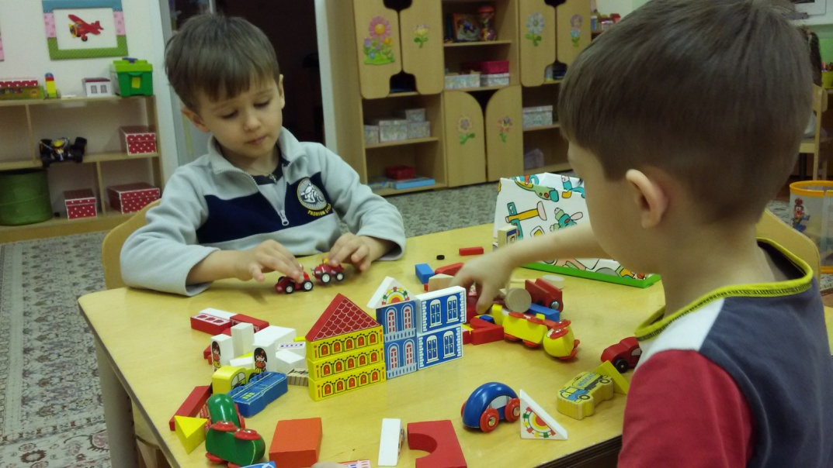
Игра

Slide 17
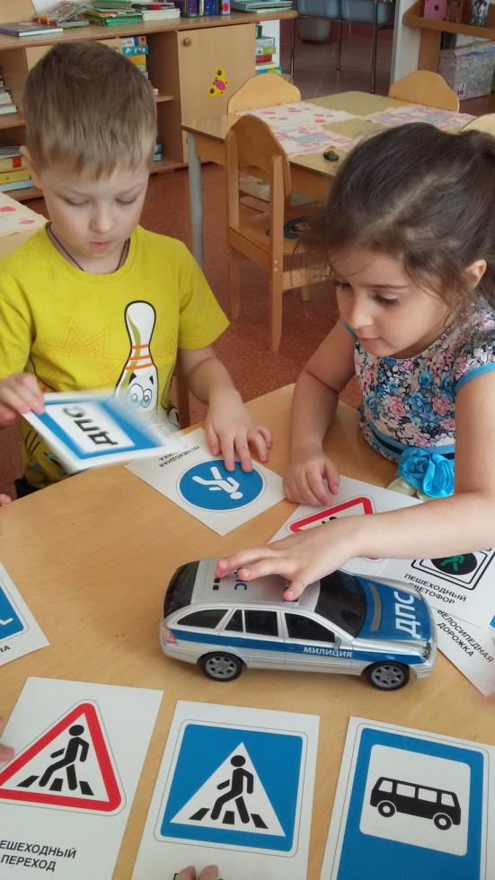
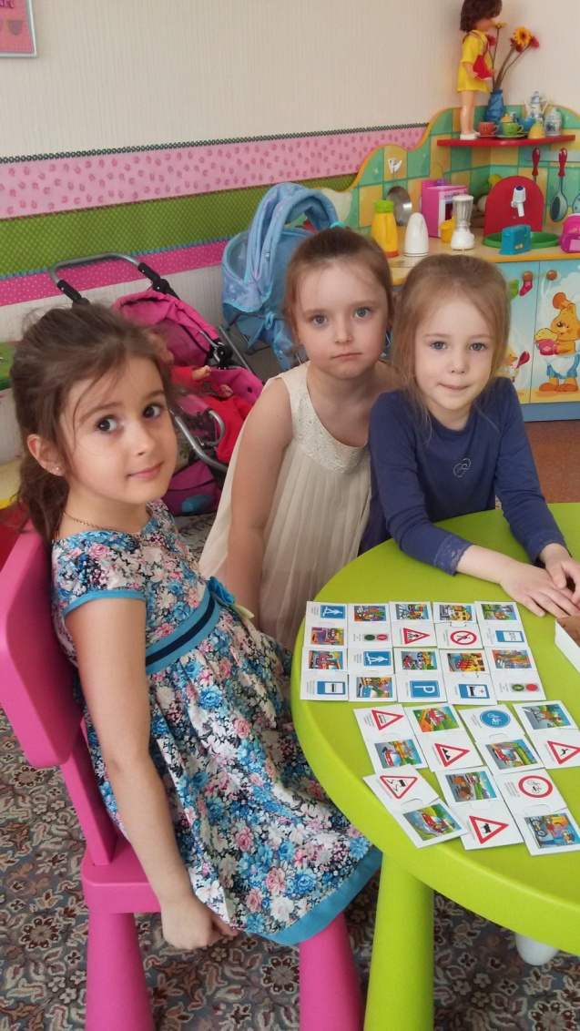
Дидактическая игра

Slide 18
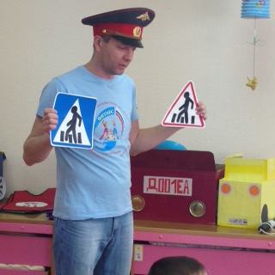
Работа с родителями
Игра «Квест»

Slide 19
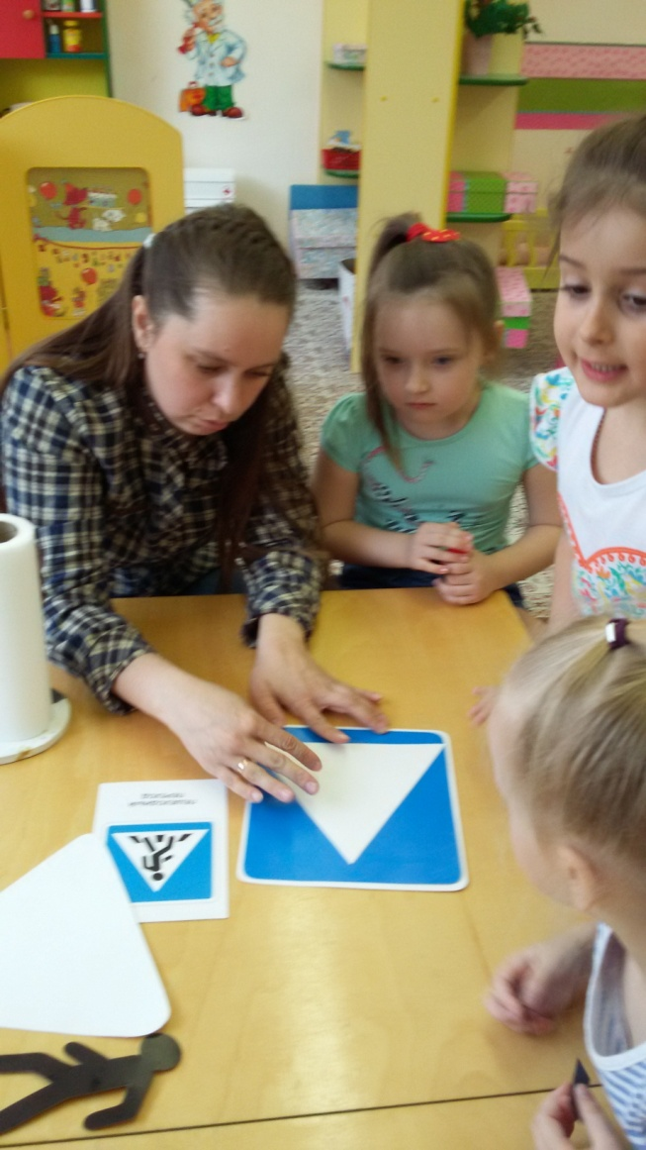
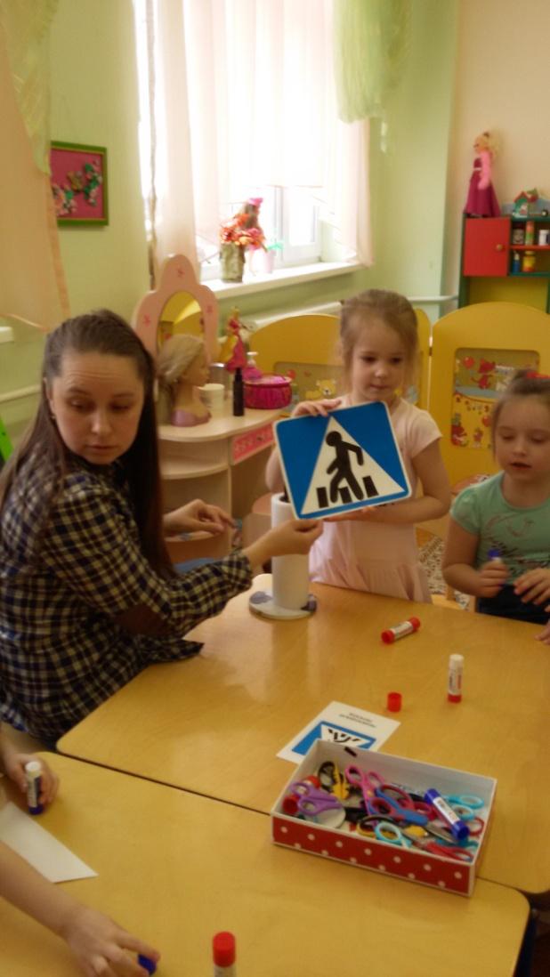
День добрых дел

Slide 20
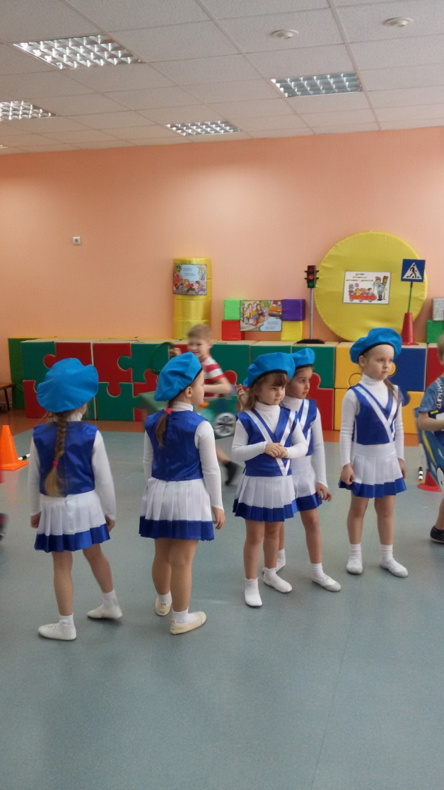
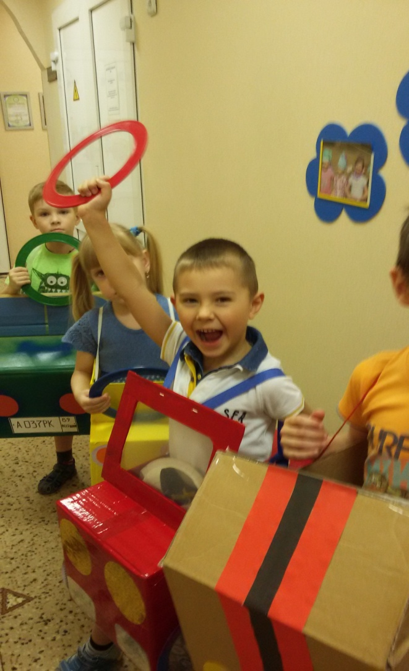
Спасибо за внимание!

